Slide 1
Seminario de Lenguajes (opción PHP) – La Web
Cómo funciona la Web?
  HTTP
    Cliente / Servidor
    URI, URL
      Protocolo
      Host (Nombre de Dominio)
      Archivo
    Sin conexión y sin estado
Fac. de Informática - Raúl Champredonde 1

Slide 2
Seminario de Lenguajes (opción PHP) – La Web
Petición del Browser al Servidor
      GET /doc1.html HTTP/1.0
      Accept: www/source
      Accept: text/html
      Accept: image/gif
      User-Agent: Lynx/2.2 libwww/2.14
      From: rchampre@lidi.info.unlp.edu.ar
      /* esto es una linea en blanco */
Fac. de Informática - Raúl Champredonde <number>

Slide 3
Seminario de Lenguajes (opción PHP) – La Web
Respuesta del Servidor al Browser
      HTTP/1.0 200 OK
      Date: Friday, 21-Feb-05 16:30:00 GMT
      Server: Apache/1.1.1
      Content-type: text/html
      Content-length: 230
      /* esto es una linea en blanco */
      <HTML><HEAD><TITLE> ........ </HTML>
Fac. de Informática - Raúl Champredonde <number>

Slide 4
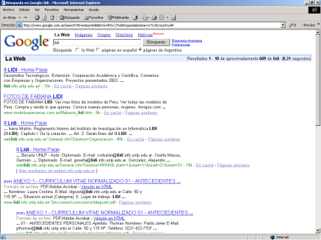
Seminario de Lenguajes (opción PHP) – La Web
Generación de la respuesta del servidor al browser
  Estática
Cliente
Servidor
Servidor
web
Archivos
Request
Response
Fac. de Informática - Raúl Champredonde <number>

Slide 5
Seminario de Lenguajes (opción PHP) – La Web
Generación de la respuesta del servidor al browser
  Estática
  Dinámica
    CGI
    ISAPI / NSAPI
    ASP
    JSP
    PHP
    ...............
Cliente
Servidor
CGI
Servidor
web
ISAPI
NSAPI
Archivos
Request
ASP
Bases de datos
JSP
Response
PHP
Otros
Fac. de Informática - Raúl Champredonde <number>

Slide 6
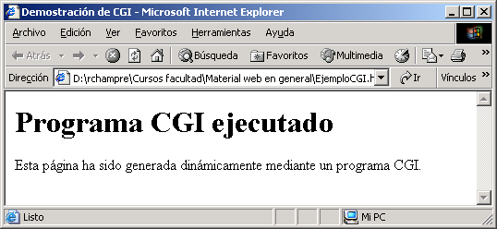
Seminario de Lenguajes (opción PHP) – La Web
Primer ejemplo CGI
  #include <stdio.h>
  int main (int argc, char **argv) {
  puts ("Content-type: text/html\n");
  puts ("<html><head>");
  puts ("<title>Demostración de CGI</title>");
  puts ("</head><body>");
  puts ("<h1>Programa CGI ejecutado</h1>");
  puts ("Esta página ha sido generada dinámicamente");
  puts ("mediante un programa CGI.");
  puts ("</body></html>");
  return 0;
  }
Fac. de Informática - Raúl Champredonde <number>

Slide 7
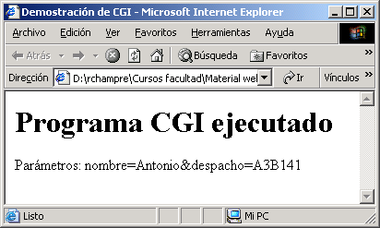
Seminario de Lenguajes (opción PHP) – La Web
Segundo ejemplo CGI
  #include <stdio.h>
  #include <stdlib.h>
  int main (int argc, char **argv) {
  puts ("Content-type: text/html\n");
  puts ("<html><head>");
  puts ("<title>Demostración de CGI</title>");
  puts ("</head><body>");
  puts ("<h1>Programa CGI ejecutado</h1>");
  printf ("Par&aacute;metros: %s", getenv("QUERY_STRING"));
  puts ("</body></html>");
  return 0;
  }
Fac. de Informática - Raúl Champredonde <number>

Slide 8
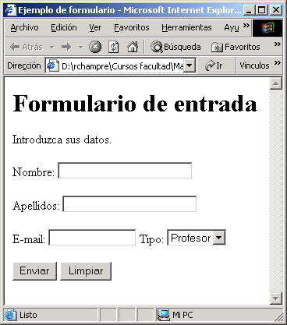
Seminario de Lenguajes (opción PHP) – La Web
Tercer ejemplo CGI
<html>
<head
<title>Ejemplo de formulario</title>
</head>
<body>
<h1>Formulario de entrada</h1>
Introduzca sus datos.<p>
<form action="cgi-bin/pruebacgi3" method="get">
<label for= "nombre">Nombre: </label>
<input type="text" name="nombre" size=25><br><br>
<label for= "apellidos">Apellidos: </label>
<input type="text" name="apellidos" size=25><br><br>
<label for= "email">E-mail: </label>
<input type="text" name="email" size=15>
<label for= "tipo">Tipo: </label>
<select name="tipo">
<option>Profesor</option><option>Alumno</option>
</select><br><br>
<input type="submit" value="Enviar"> <input type="reset" value="Limpiar">
</form>
</body>
</html>
Fac. de Informática - Raúl Champredonde <number>

Slide 9
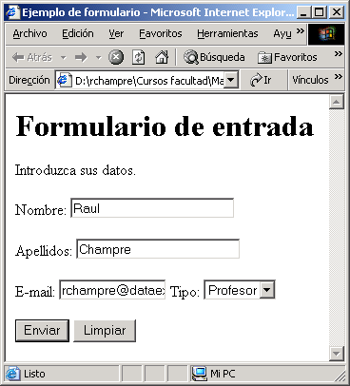
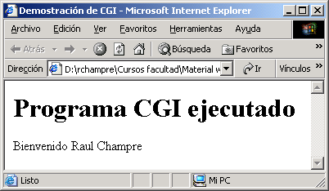
Seminario de Lenguajes (opción PHP) – La Web
Tercer ejemplo CGI (cont.)
int main (int argc, char **argv) {
char nom[1024], ap[1024];
puts ("Content-type: text/html\n");
puts ("<html><head>");
puts ("<meta content=\"text/html; charset=utf-16\”>");
puts ("<title>Demostración de CGI</title>");
puts ("</head><body>");
puts ("<h1>Programa CGI ejecutado</h1>");
if ((leerparam(getenv ("QUERY_STRING"), "nombre", nom, 1024)) &&
(leerparam(getenv ("QUERY_STRING"), " apellido", ap, 1024)))
printf("Bienvenido, %s %s\n", nombre, apellido);
else
printf("No sé tu nombre.\n");
puts ("</body></html>");
return 0;
}
http://..../pruebacgi3?nombre=Raul&apellidos=Champre&email=rchampre%40lidi.info.unlp.edu.ar&tipo=Profesor
Fac. de Informática - Raúl Champredonde <number>

Slide 10
Seminario de Lenguajes (opción PHP) – La Web
Métodos de petición
  Get
  Head
  Post
  otros
Fac. de Informática - Raúl Champredonde <number>

Slide 11
Seminario de Lenguajes (opción PHP) – La Web
Método de Petición GET
  Request
    GET /index.html HTTP/1.0
    Connection: Keep-Alive
    User-Agent: Mozilla/2.02Gold (WinNT; I)
    Host: www.ora.com
    Accept: image/gif, image/x-xbitmap, image/jpeg, image/pjpeg, */*
  Response
    HTTP/1.0 200 Document follows
    Date: Fri, 20 Sep 1996 08:17:58 GMT
    Server: NCSA/1.5.2
    Last-modified: Mon, 17 Jun 1996 21:53:08 GMT
    Content-type: text/html
    Content-length: 2482
    (body of document here)
  Parámetros en QUERY_STRING
Fac. de Informática - Raúl Champredonde <number>

Slide 12
Seminario de Lenguajes (opción PHP) – La Web
Método de Petición HEAD
  Request
    HEAD /index.html HTTP/1.0
    Connection: Keep-Alive
    User-Agent: Mozilla/2.02Gold (WinNT; I)
    Host: www.ora.com
    Accept: image/gif, image/x-xbitmap, image/jpeg, image/pjpeg, */*
  Response
    HTTP/1.0 200 Document follows
    Date: Fri, 20 Sep 1996 08:17:58 GMT
    Server: NCSA/1.5.2
    Last-modified: Mon, 17 Jun 1996 21:53:08 GMT
    Content-type: text/html
    Content-length: 2482
  Parámetros en QUERY_STRING
Fac. de Informática - Raúl Champredonde <number>

Slide 13
Seminario de Lenguajes (opción PHP) – La Web
Método de Petición POST
  Request
    POST /cgi-bin/birthday.pl HTTP/1.0
    User-Agent: Mozilla/2.02Gold (WinNT; I)
    Accept: image/gif, image/x-xbitmap, image/jpeg, image/pjpeg, */*
    Host: www.ora.com
    Content-type: application/x-www-form-urlencoded
    Content-length: 20
    month=august&date=24
  Response
    HTTP/1.0 200 Document follows
    Date: Fri, 20 Sep 1996 08:17:58 GMT
    Server: NCSA/1.5.2
    Last-modified: Mon, 17 Jun 1996 21:53:08 GMT
    Content-type: text/html
    Content-length: 2482
    (body of document here)
  Parámetros en CONTENT_STRING
Fac. de Informática - Raúl Champredonde <number>

Slide 14
Seminario de Lenguajes (opción PHP) – La Web
ISAPI / NSAPI
  No es un programa
  Es una DLL
    Entonces
      No requiere una creación por requerimiento
      Varios hilos de ejecución
      Mayor facilidad para mantenimiento de estados
  Especificación
    Funciones
      GetExtensionVersion()
      HttpExtensionProc()
    Estructura de datos
      EXTENSION_CONTROL_BLOCK
Fac. de Informática - Raúl Champredonde <number>

Slide 15
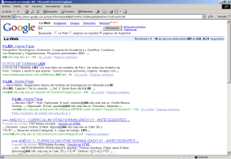
Seminario de Lenguajes (opción PHP) – La Web
PHP, ASP, …
  Scripts insertado en el código HTML (server side script)
  <html>
  <head>
  <meta content="text/html; charset=utf-16">
  <title>Demostración de PHP</title>
  </head>
  <body>
  <h1>Programa PHP ejecutado</h1>
  <?php
  if ($nombre != "")
  echo ("Bienvenido, " . $nombre . ".");
  else
  echo ("No sé tu nombre");
  ?>
  </body>
  </html>
Request
Servidor
web
Response
Response
Request
PHP
Bases de datos
Archivos
Fac. de Informática - Raúl Champredonde <number>

Slide 16
Seminario de Lenguajes (opción PHP) – La Web
Servlets
  Clase Java
    Extiende a la clase javax.servlet.http.HttpServlet
    Redefine las operaciones
      doGet (para método GET)
      doPost (para método POST)
    Ambas operaciones reciben como parámetros a los objetos
      HttpServletRequest
      HttpServletResponse
  Contenido en un “Contenedor” (Tomcat)
  La primera vez que se utiliza, se crea dentro del contenedor y allí permanece.
  Cada acceso crea un nuevo hilo de ejecución (posibles problemas con recursos compartidos)
Fac. de Informática - Raúl Champredonde <number>

Slide 17
Seminario de Lenguajes (opción PHP) – La Web
Ejemplo de Servlet
  import java.io.*;
  import javax.servlet.*;
  import javax.servlet.http.*;
  public class PruebaServlet extends HttpServlet {
  protected void procesarPeticion(HttpServletRequest request, HttpServletResponse response)
  throws ServletException, IOException {
  response.setContentType("text/html"); // Establecer tipo de salida
  PrintWriter out = response.getWriter ();
  out.println("<html><head>");
  out.println("<title>Demostración de servlet</title>");
  out.println("<meta content=\"text/html; charset=utf-17\">");
  out.println("</head><body>");
  String nombre = request.getParameter ("nombre");
  if (nombre != null) out.println("Bienvenido, " + nombre + "<p>");
  else out.println ("No sé tu nombre.<p>");
  out.println("</body></html>");
  out.close();
  }
Fac. de Informática - Raúl Champredonde <number>

Slide 18
Seminario de Lenguajes (opción PHP) – La Web
Ejemplo de Servlet (cont.)
protected void doGet(HttpServletRequest request, HttpServletResponse response)
throws ServletException, IOException {
procesarPeticion(request, response);
}
protected void doPost(HttpServletRequest request, HttpServletResponse response)
throws ServletException, IOException {
procesarPeticion(request, response);
}
}
Fac. de Informática - Raúl Champredonde <number>

Slide 19
Seminario de Lenguajes (opción PHP) – La Web
JSP (Java Server Pages)
  Scripts insertado en el código HTML (server side script)
  El primer acceso genera un servlet que atiende el requerimiento
  Los siguientes accesos se envían directamente al servlet
Por ejemplo
    <!-- Página prueba.jsp -->
    <html>
    <head><title>Prueba de JSP</title></head>
    <body>
    <%
    String s = request.getParameter ("nombre");
    if (s != null)
    out.println ("Bienvenido, " + s + ".);
    else
    out.println ("No sé tu nombre");
    %>
    </body>
    </html>
Fac. de Informática - Raúl Champredonde <number>

Slide 20
Seminario de Lenguajes (opción PHP) – La Web
El ejemplo anterior genera
  // Fichero prueba_jsp.java
  public class prueba_jsp extends HttpServlet {
  protected void processRequest(HttpServletRequest request,
  HttpServletResponse response)
  throws ServletException, IOException {
  PrinterWriter out = response.getWriter();
  out.println("<html>")
  out.println("<head><title>Prueba de JSP</title></head>");
  out.println("<body>");
  String s = request.getParameter("nombre");
  if (s != null)
  out.println("Bienvenido, " + s + ".");
  ........................
Fac. de Informática - Raúl Champredonde <number>

Slide 21
Seminario de Lenguajes (opción PHP) – La Web
Se vio que:
  URL
    Protocolo
    Nombre de dominio
    Path
    Recurso
    Parámetros
  Request
    Método
    Recurso
http://www.yyy.com/doc1.html
GET /doc1.html HTTP/1.0
Accept: www/source
Accept: text/html
Accept: image/gif
User-Agent: Lynx/2.2 libwww/2.14
From: rchampre@lidi.info.unlp.edu.ar
/* esto es una linea en blanco */
Fac. de Informática - Raúl Champredonde <number>

Slide 22
Seminario de Lenguajes (opción PHP) – La Web
Pero ...
  El servidor web se identifica por su IP
  Cómo se establece la relación entre el nombre de dominio y el número de IP?
  Cómo se asegura que no existan nombres de dominio repetidos?
  => administración de nombres de dominio
En Argentina administra Cancillería por medio de http://www.nic.ar
Fac. de Informática - Raúl Champredonde <number>

